Slide 1
HOẠT ĐỘNG BÉ LÀM NỘI TRỢ LÀM BÁNH TRUNG THU Lớp 25-36 tháng

Slide 2
Các bé và cô cùng tham gia làm bánh trung thu

Slide 3
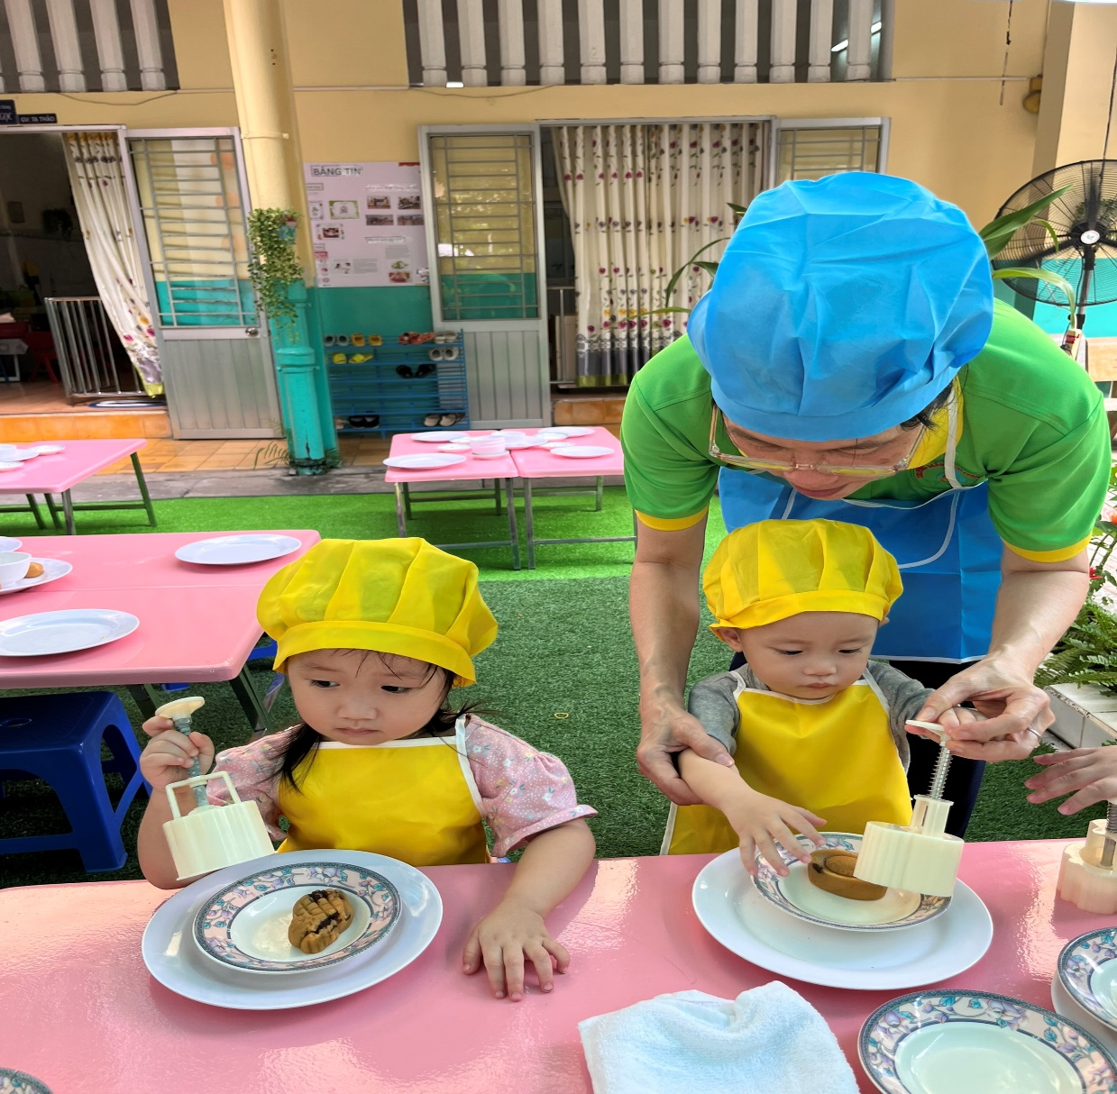
Cô Thu và Cô Thảo hướng dẫn các bé làm bánh

Slide 4
Các bé ngồi ngoan làm bánh cùng bạn

Slide 5
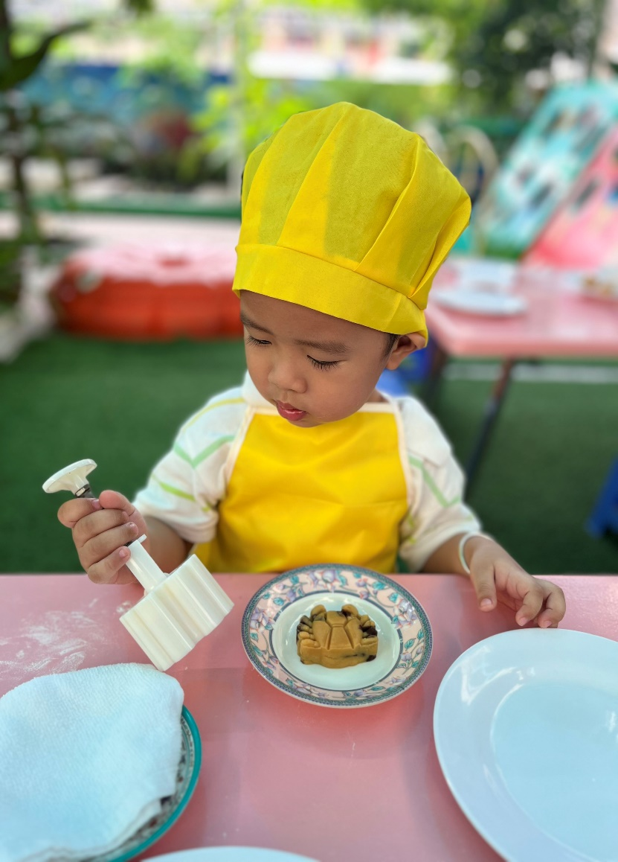
Bé Phúc Thiện và Minh Quân thích thú khi làm bánh

Slide 6
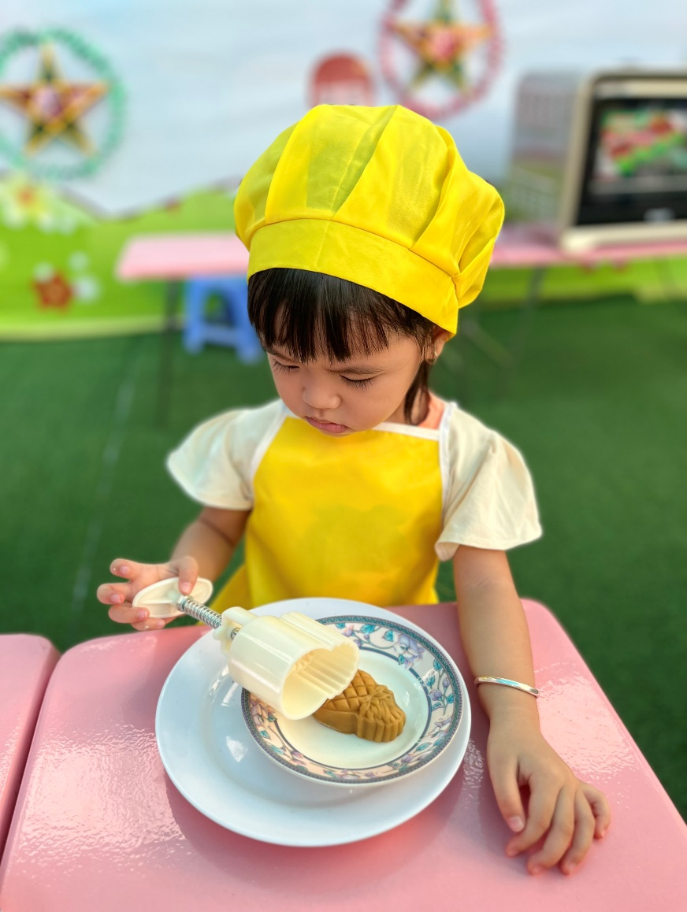
Bé Gia Khánh và Tuệ Nhi đang nhấn bột vào khuôn

Slide 7
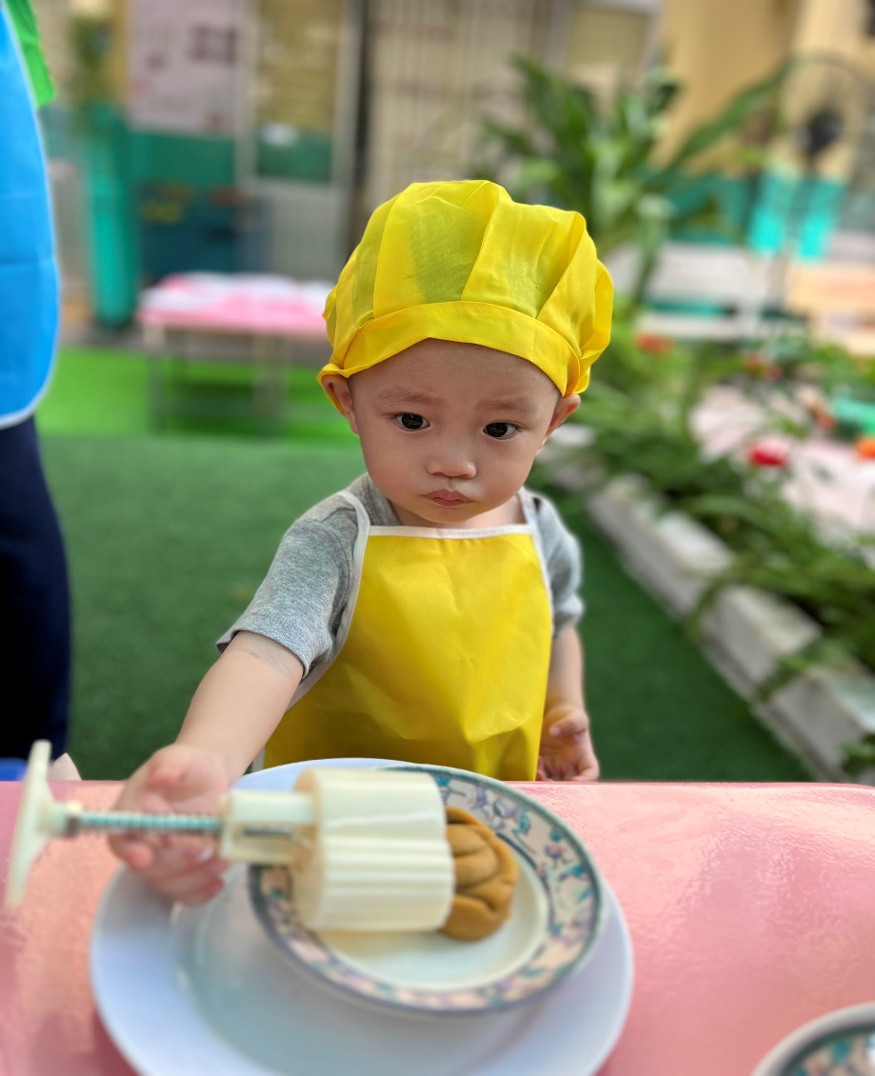
Bé Đăng Quang và Bá Khang đang nghe cô hướng dẫn cách làm

Slide 8
Con đã in được bột thành bánh rồi cô ơi..

Slide 9
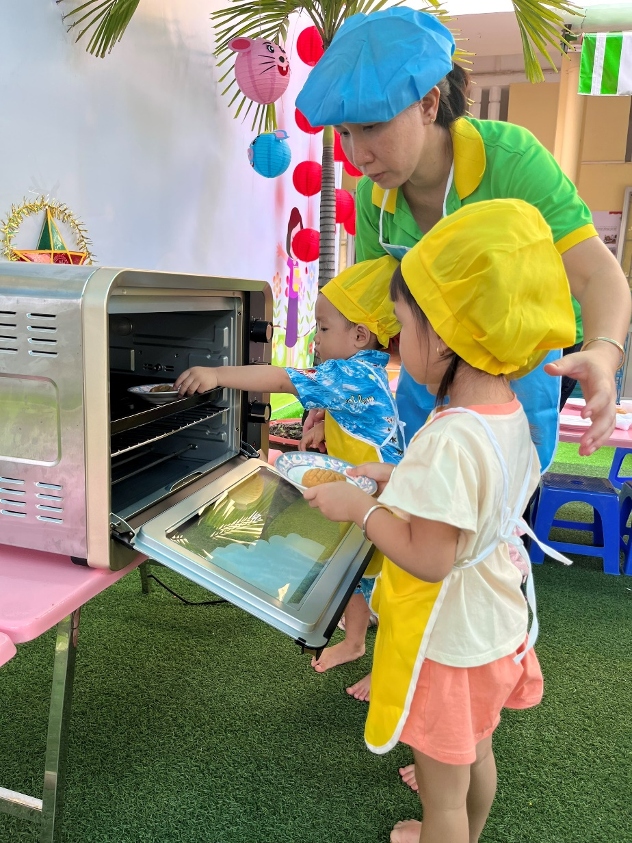
Bánh đã làm xong, giờ các bé bỏ bánh vào lò nướng

